Slide 1
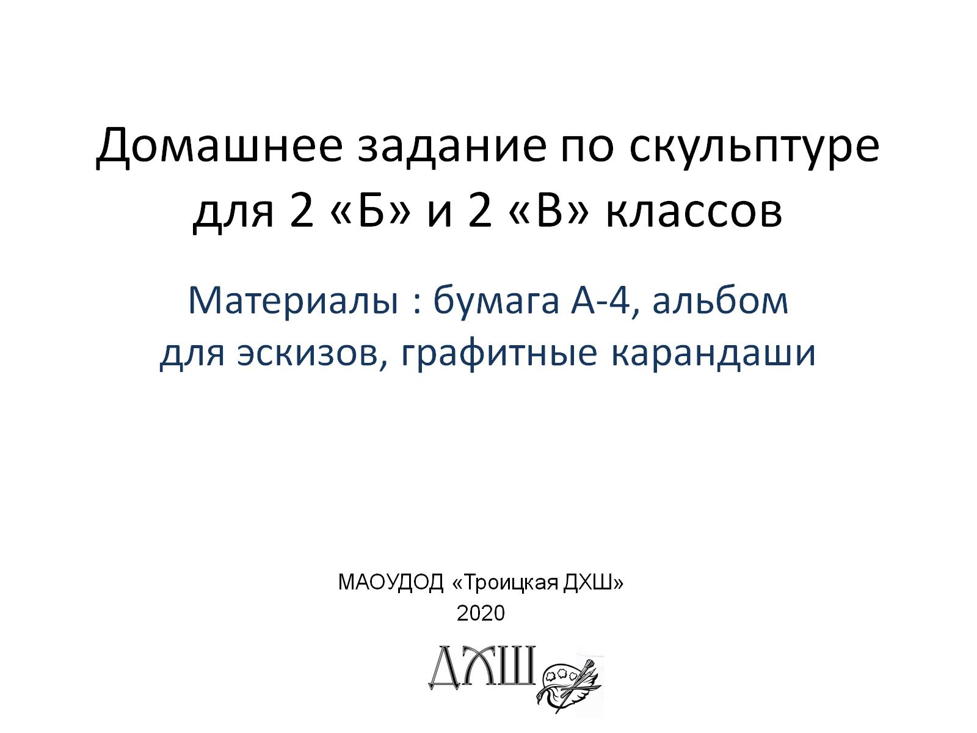
Домашнее задание по скульптуре для 2 «Б» и 2 «В» классов

Slide 2
